Slide 1






응용 SW 기초 기술 활용
3조
응용 SW 기초 기술 활용

Slide 2

INDEX
INDEX
목차
목차1
Cisco Packet Tracer
목차2
JDK, Apache-Tomcat, Eclipse 환경 구축
목차3
DB&DBMS 정의 AND 계층형 데이터베이스 특징
목차4
Entity-Relationship Diagram 완성

Slide 3



Cisco Packet Tracer
01
Cisco Packet Tracer
3조 최승호, 심예진

Slide 4
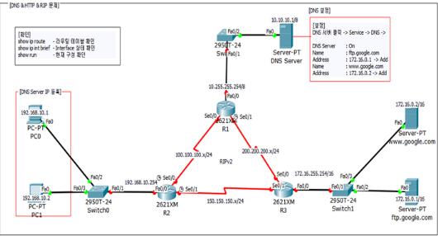
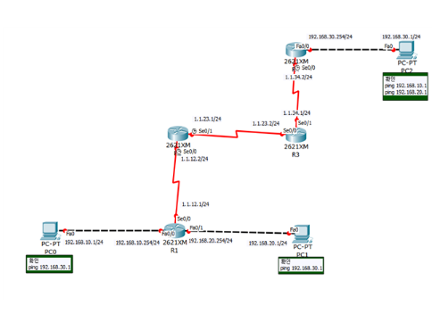
Cisco Packet Tracer
01 Cisco Packet Tracer
1. 다음 이미지를 참고하여 호스트간에 통신이 될 수 있도록 적절히 라우팅 하세요.
Stub Router 에는 Default Routing을 합니다.
Stub 이 아닌 Router 에서는 Default Routing 하지 않습니다.
Routing 은 Default or Static Routing 만으로 구성합니다.
X로 표시된 부분은 라우터의 숫자를 넣습니다.(10.10.10.X/24는 R2라우터에는 10.10.10.2/24)
RIPv2 로 라우팅 합니다.
최종확인은 PC0 나 PC1에서 Web Browser에서 www.google.com 입력 시 페이지 출력
Command Prompt에서 ftp.google.com 입력 시 접속 가능

Slide 5

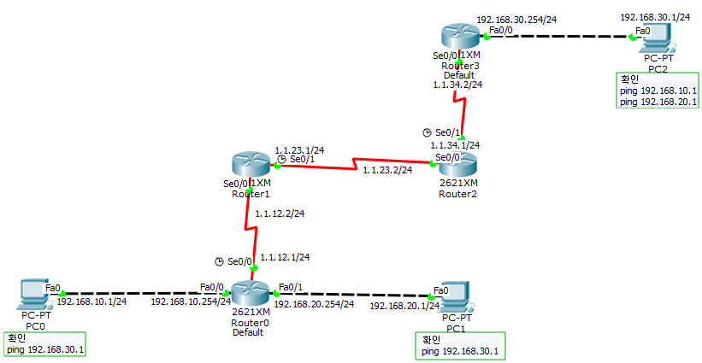


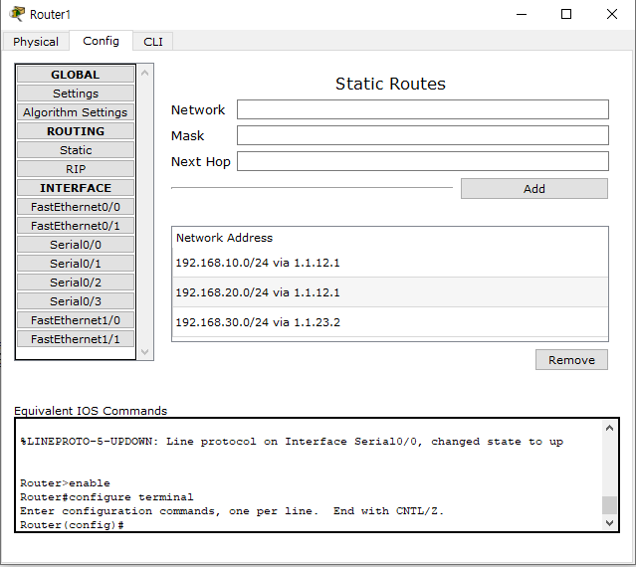
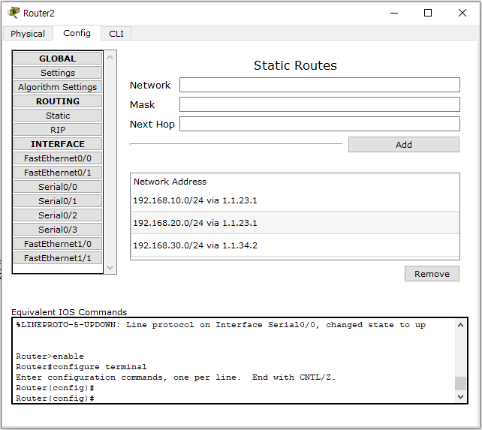
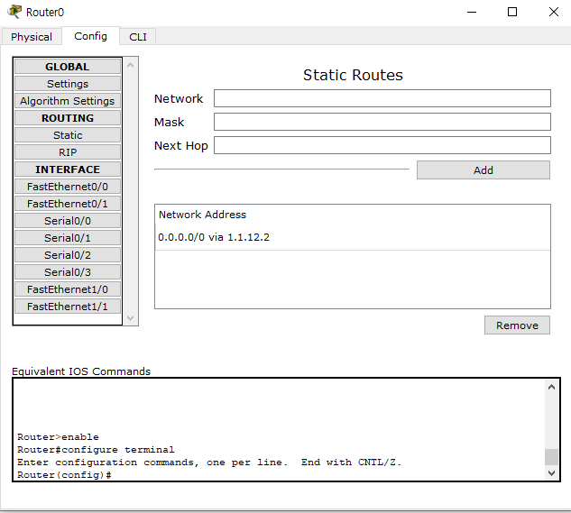
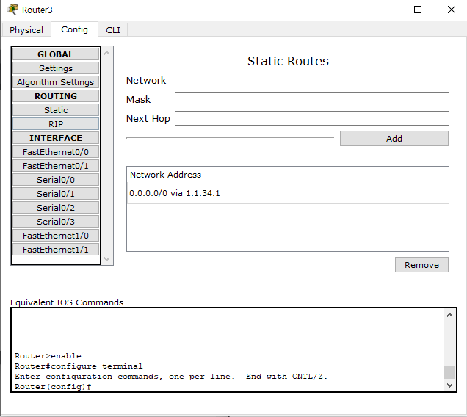
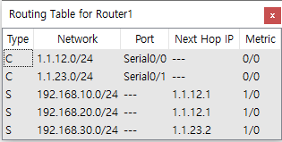
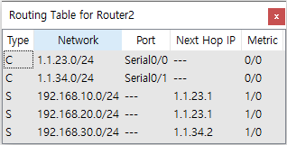
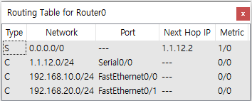
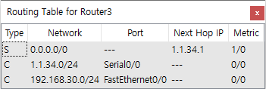
풀이
Cisco Packet Tracer 01
Router1(Static)
Router2(Static)
Router0(Default)
Router3(Default)
Static 설정
Route1
Network : 192.168.10.0
Mask :255.255.255.0
Next Hop : 1.1.12.1
2. Route1
Network : 192.168.20.0
Mask :255.255.255.0
Next Hop : 1.1.12.1
3. Route1
Network : 192.168.30.0
Mask :255.255.255.0
Next Hop : 1.1.23.1
Static 설정
Route1
Network : 192.168.10.0
Mask :255.255.255.0
Next Hop : 1.1.23.1
2. Route1
Network : 192.168.20.0
Mask :255.255.255.0
Next Hop : 1.1.23.1
3. Route1
Network : 192.168.30.0
Mask :255.255.255.0
Next Hop : 1.1.34.1
Default 설정
Route0
Network : 0.0.0.0
Mask : 0.0.0.0
Next Hop : 1.1.12.2
Default 설정
Route3
Network : 0.0.0.0
Mask : 0.0.0.0
Next Hop : 1.1.34.1

Slide 6
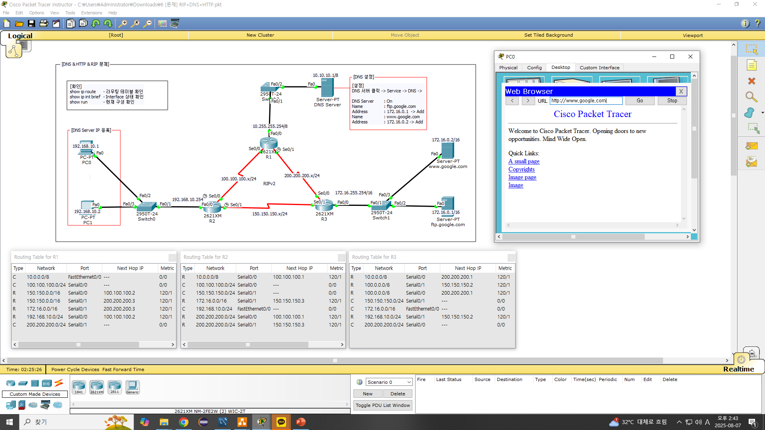
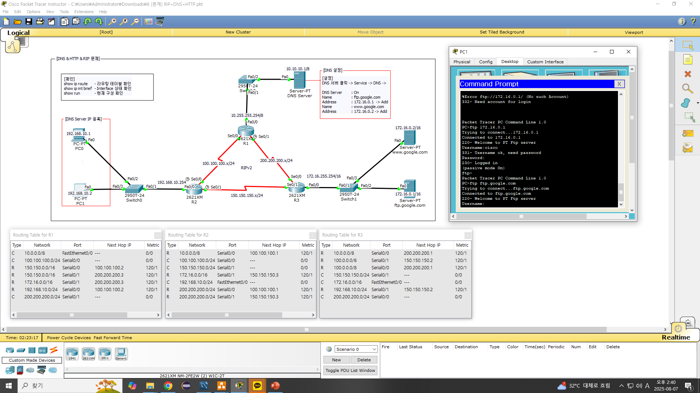
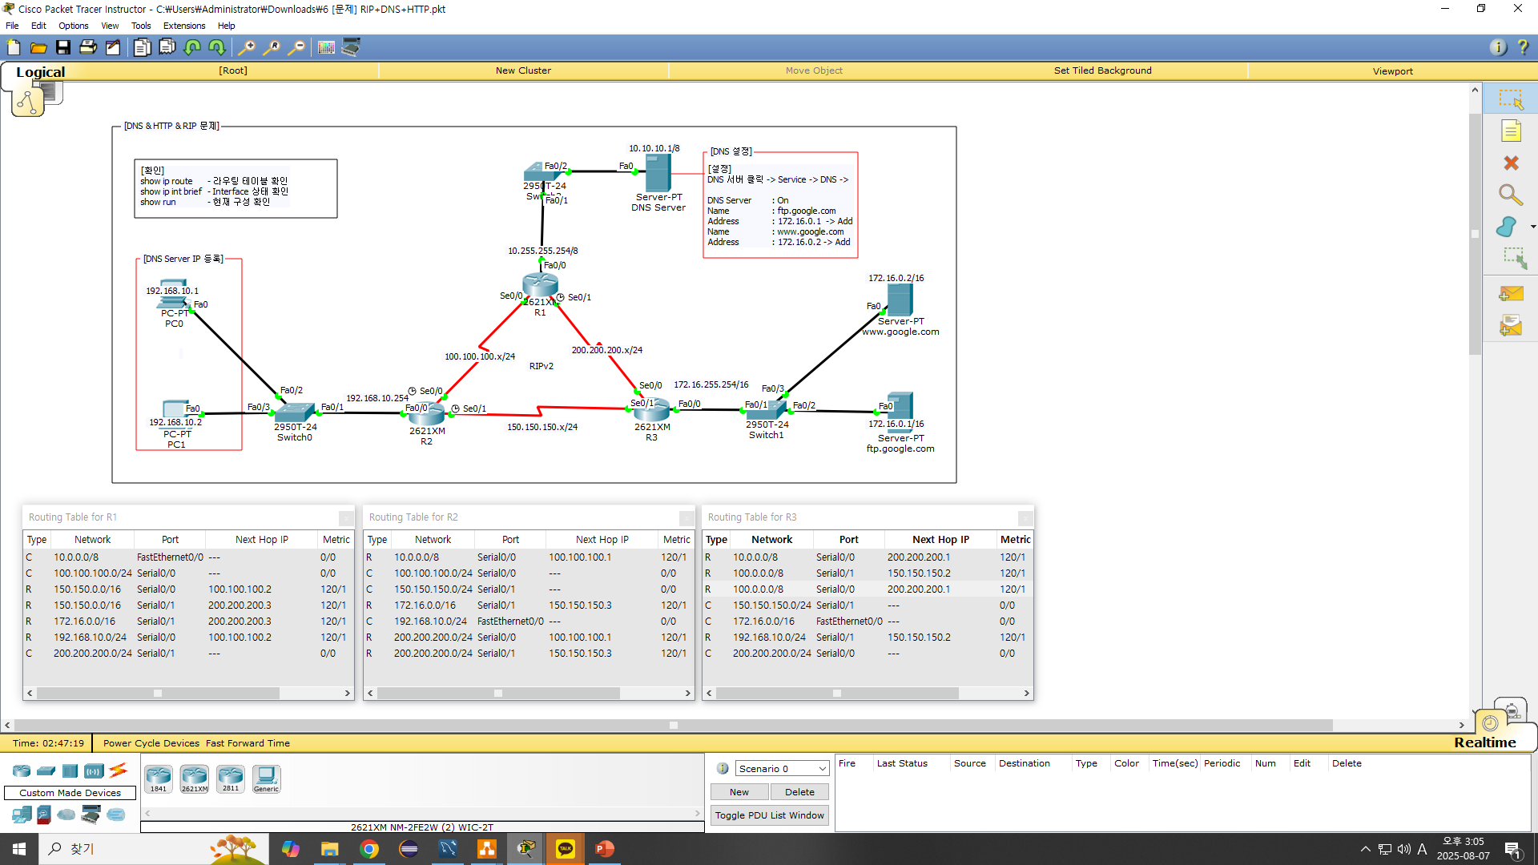
Cisco Packet Tracer 02
Cisco Packet Tracer 02
Cisco Packet Tracer 02
PC0
[Web Brower]
www.google.com입력
출력결과
PC1
[Command Prompt]
ftp ftp.google.com 입력
출력결과

Slide 7
JDK, ECLIPSE, TOMCAT 환경 구축
02
JDK, ECLIPSE, TOMCAT 환경 구축
3조 서동성

Slide 8

JDK, ECLIPSE, TOMCAT 환경 구축
링크
다운 받아야 할 프로그램들의 링크
JDK : https://jdk.java.net/archive/
ECLIPSE : https://www.eclipse.org/downloads/
TOMCAT : https://tomcat.apache.org/download-90.cgi

Slide 9
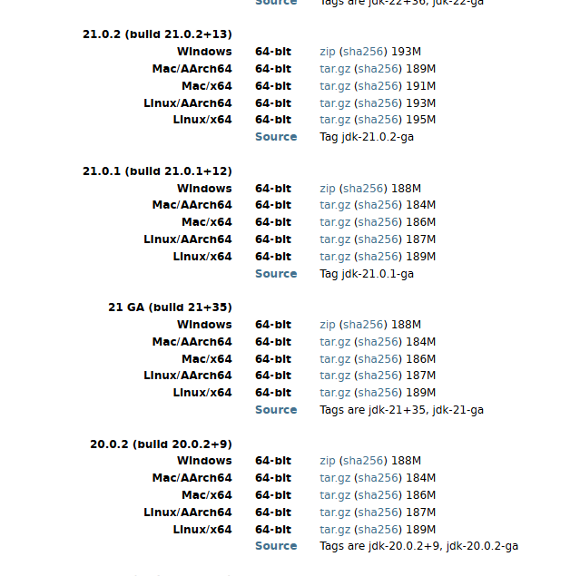
JDK 다운로드
JDK 다운로드
21.0.2. (Bulla 21.0.2.+13)
Windows 64-bit zip 클릭 후 다운로드 시작

Slide 10
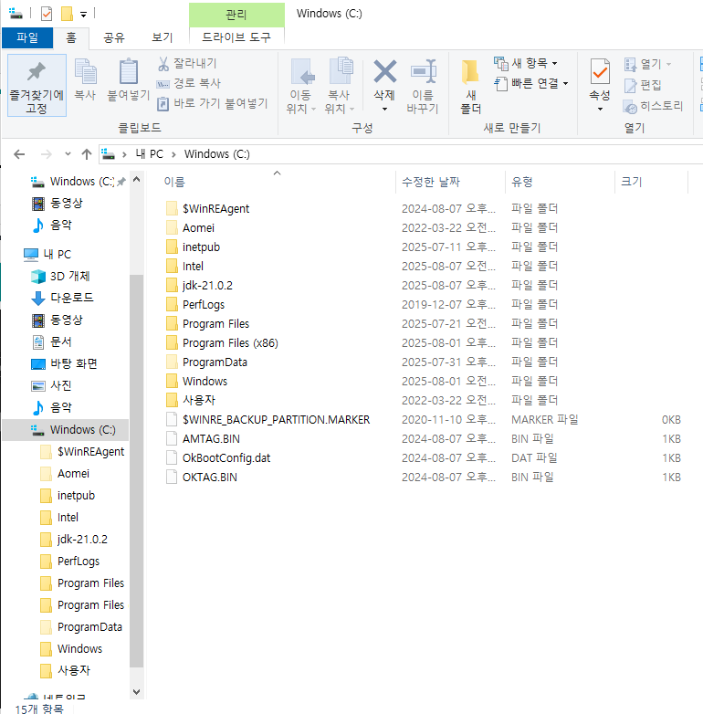
JDK 설치
JDK 설치
C드라이브에 jdk-21.0.2 넣기
다운 받은 jdk압축 파일을 우클릭
-> 연결 프로그램 : 파일 탐색기
-> jdk-21.0.2 파일을 드래그 후 C드라이브로 옮기기

Slide 11
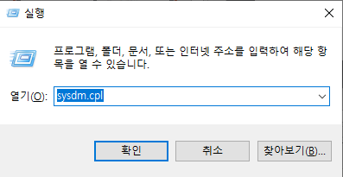
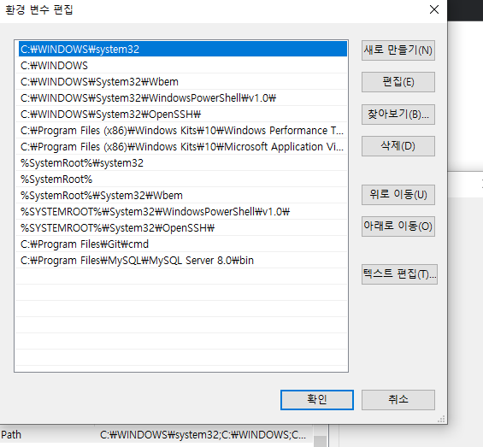
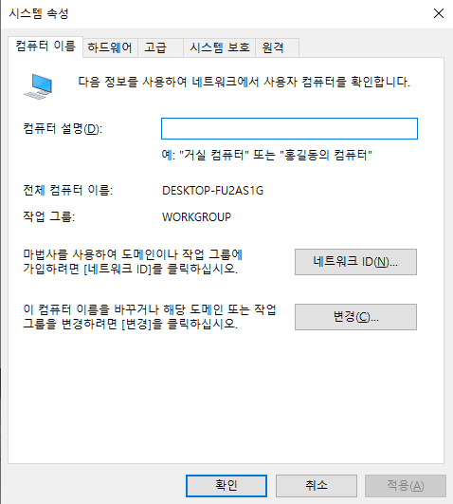
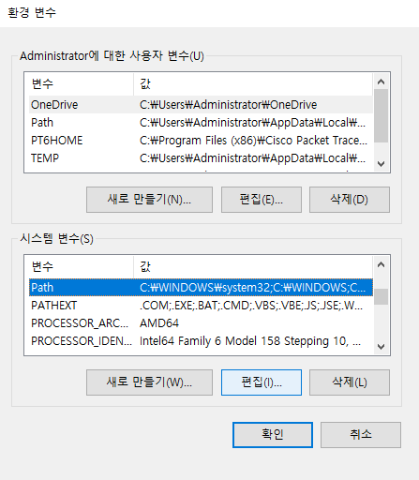
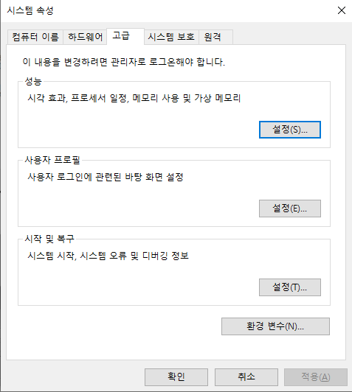
JDK Path 설정
JDK Path 설정
JDK 환경 설정 들어가기
Windows key + r : 실행창 열기
실행창에 sysdm.cpl 입력
시스템 속성 -> 고급 -> 환경 변수
-> 시스템 변수에서 Path 클릭
-> 편집

Slide 12
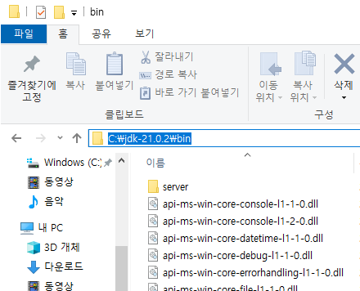
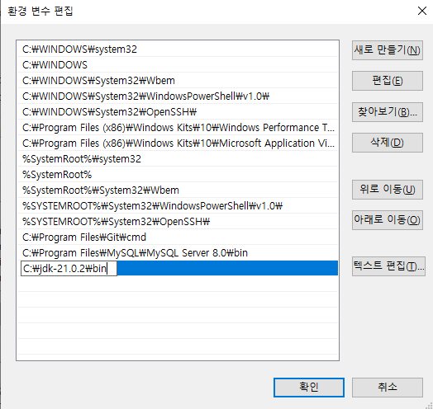
JDK Path 설정
JDK Path 설정
JDK 환경 설정하기
C드라이브\jdk-21.0.2\bin의 주소 복사
-> 환경 변수 편집 -> 새로 만들기
-> 붙여넣기
-> 확인

Slide 13
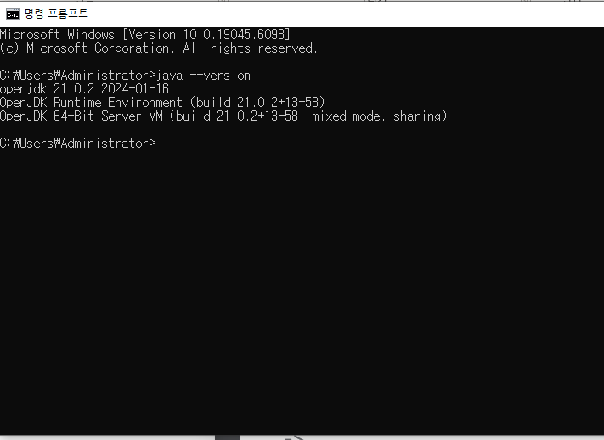
JDK 확인
JDK 확인
JDK 환경 설정 확인하기
Windows key + r : 실행창 열기
실행창에 cmd 입력
-> java –version 입력

Slide 14
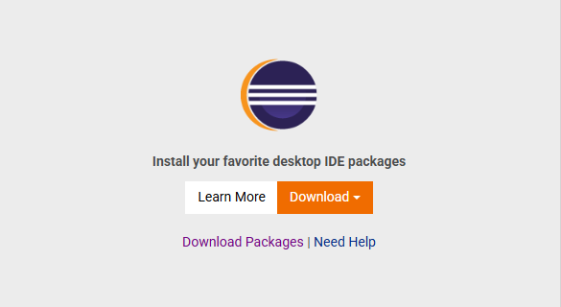
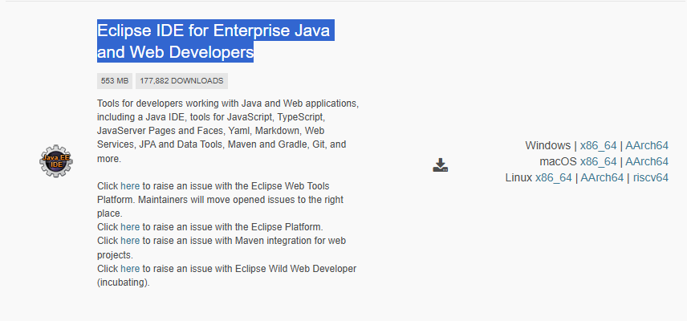
ECLIPSE 다운로드
ECLIPSE 다운로드
JDK 다운로드 경로
구글에 이클립스 다운로드 검색 후 첫번째 클릭
-> Download Packages 클릭
-> Eclipse IDE for Enterprise Java and Web Developers -> Windows x84_64 클릭
-> Download

Slide 15
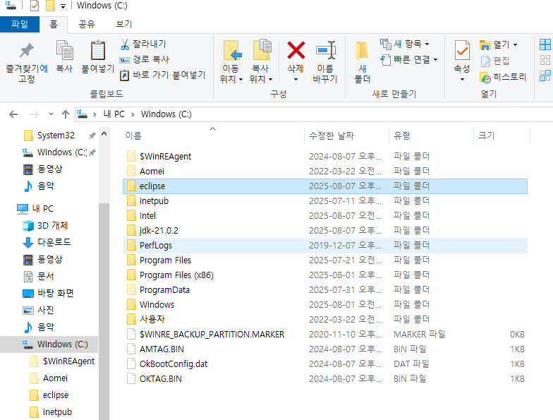
ECLIPSE 설치
ECLIPSE 설치
C드라이브에 eclipse 넣기
다운 받은 eclipse압축 파일을 우클릭
-> 연결 프로그램 : 파일 탐색기
-> eclipse 파일을 드래그 후 C드라이브로 옮기기

Slide 16
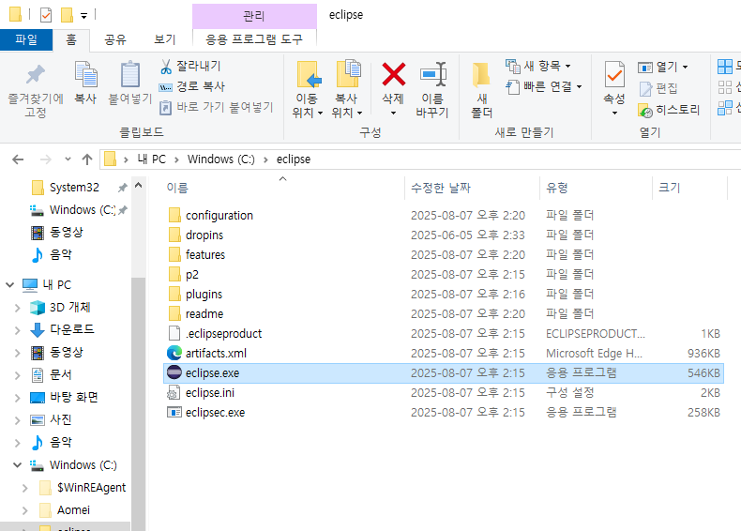

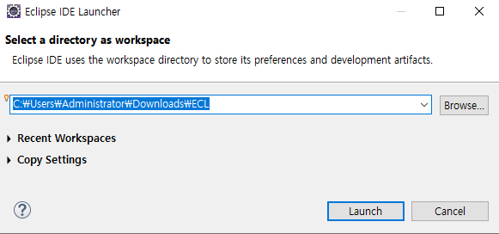
ECLIPSE 설정
ECLIPSE 설정
ECLIPSE 실행
eclipse.exe 실행
-> workspace 설정
-> C:\Users\Administrator\Downloads\ECL
-> 다운로드 파일에서 ECL 파일로 설정
->

Slide 17
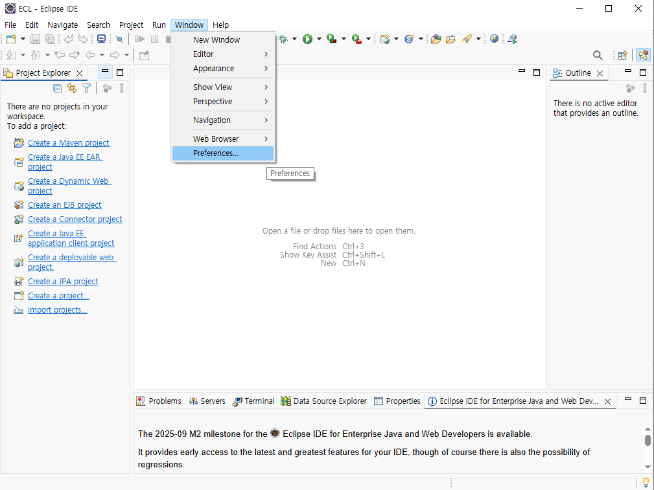
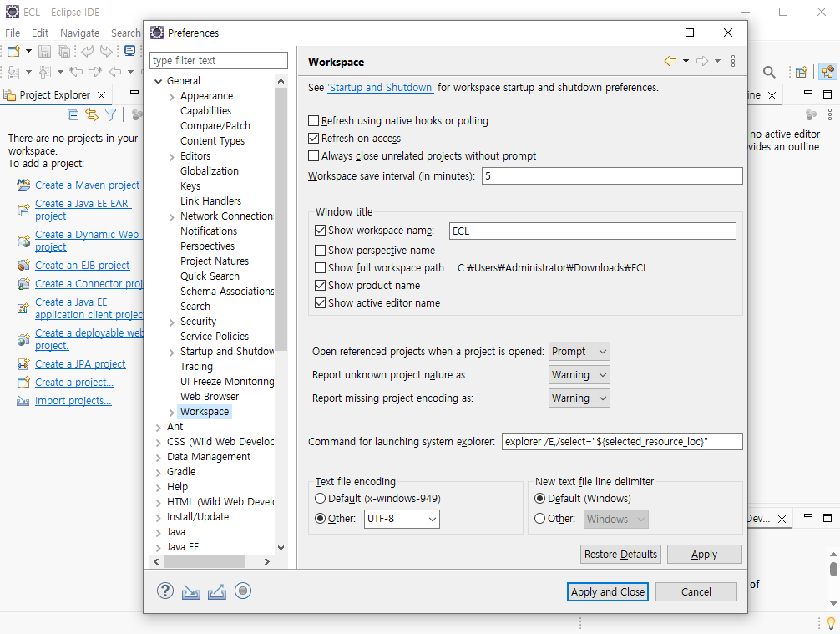
ECLIPSE 설정
ECLIPSE 설정
ECLIPSE 기본 설정 확인
상단 메뉴에 Window -> Preferences
-> General -> Workspace에서
-> Text file encoding / Other : UTF-8

Slide 18
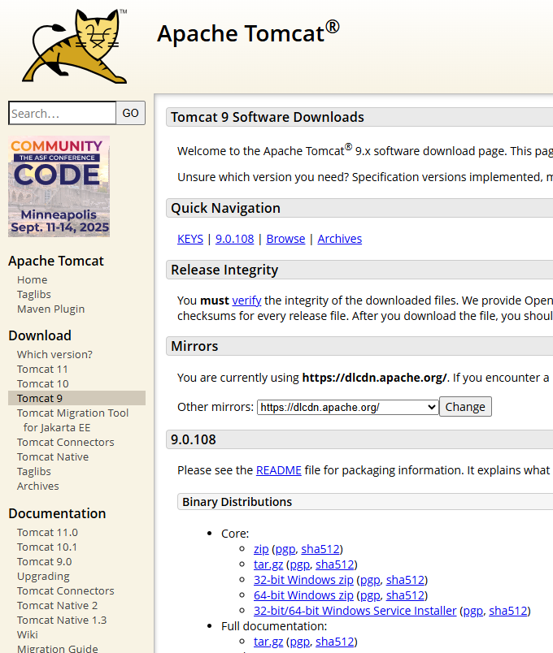
TOMCAT 다운로드
TOMCAT 다운로드
Apache Tomcat
Apache Tomcat 사이트 접속
-> 왼쪽 메뉴에서 Download -> Tomcat 9
-> 32-bit/64-bit Windows Service Installer 클릭

Slide 19
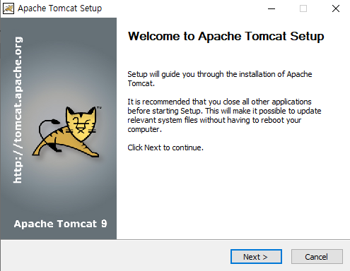
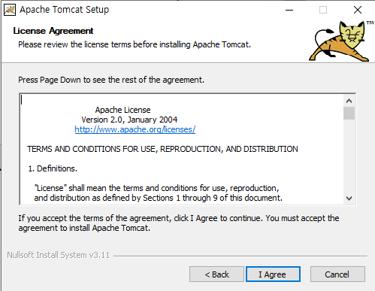
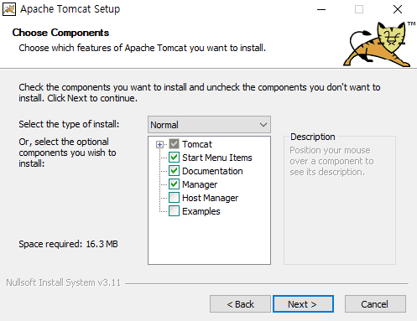
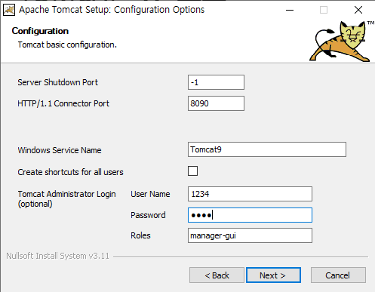
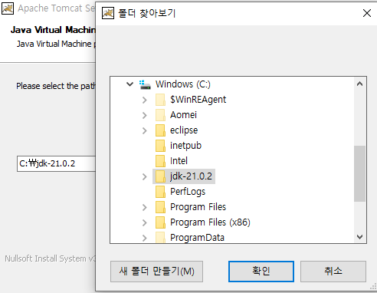
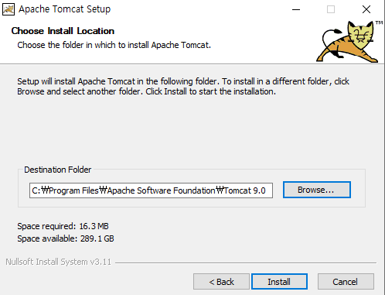
TOMCAT 설치
TOMCAT 설치
Tomcat 설치
다운로드 완료
-> apache-tomcat-9.0.108.exe 실행
-> 4번째 화면이 나올 때까지 Next
-> HTTP : 8090 -> NAME : admin -> Password : 1234
-> 파일 위치 : C\jdk-21.0.2
-> next -> Install

Slide 20
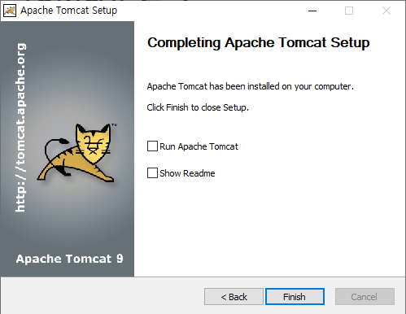
TOMCAT 설치
TOMCAT 설치
Tomcat 설치
체크 해제 후 Finish

Slide 21
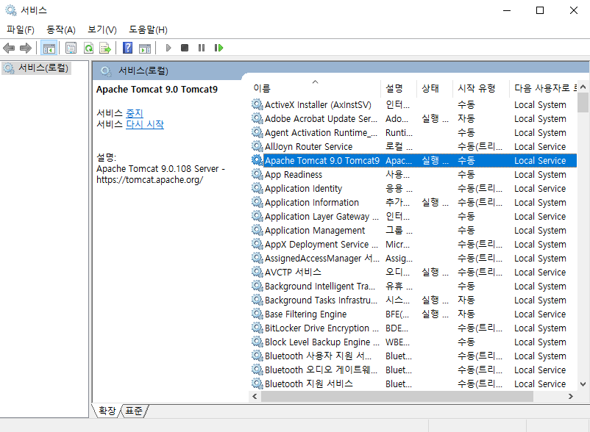
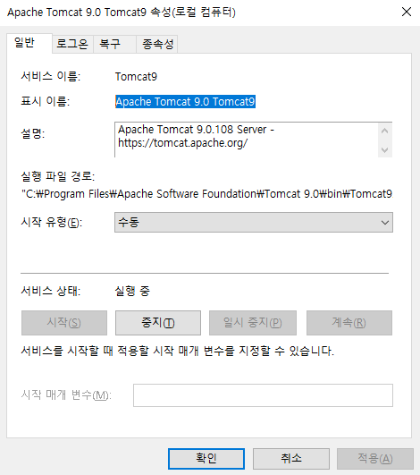
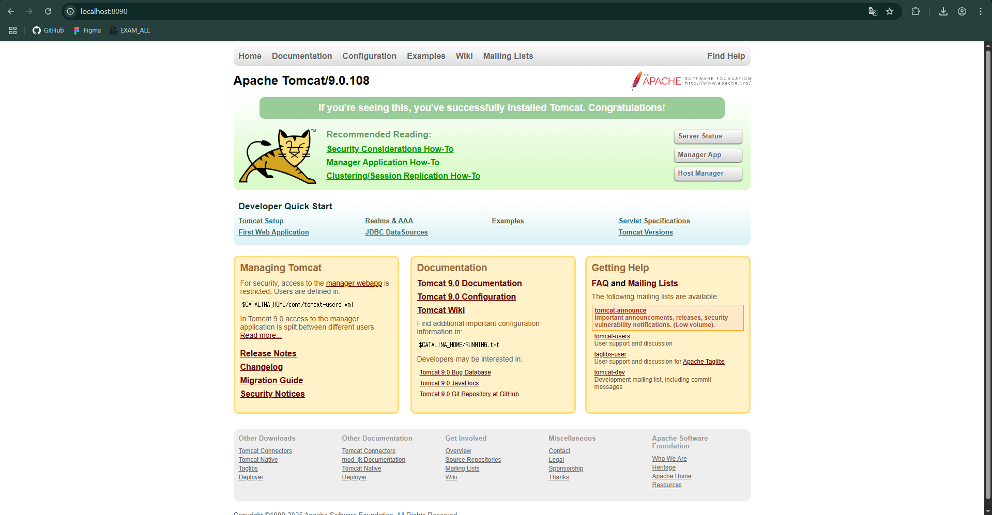
TOMCAT 설정
TOMCAT 설정
Tomcat 설정
Windows + r 실행창에 services.msc 검색
-> Apache Tomcat 9.0 Tomcat9 더블 클릭
-> 실행
-> 크롬/엣지에서 localhost:8090 검색
-> 화면이 나오면 성공
-> Apache Tomcat 9.0 Tomcat9 속성 창에서 중지
-> 다시 localhost:8090 검색 후 접속 불가
-> 정상

Slide 22
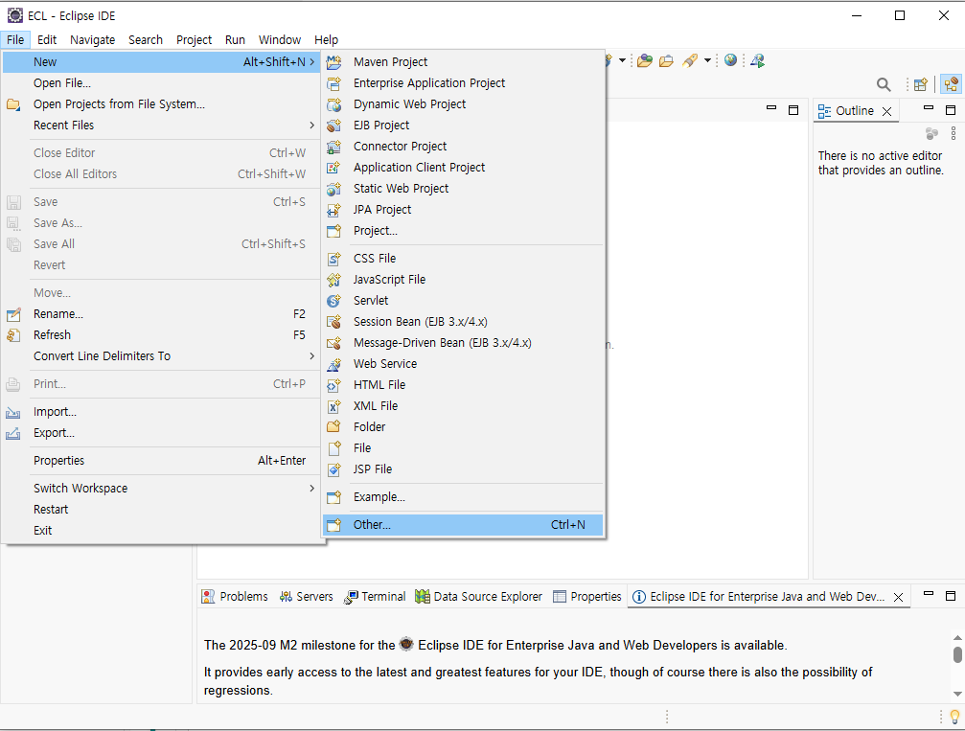
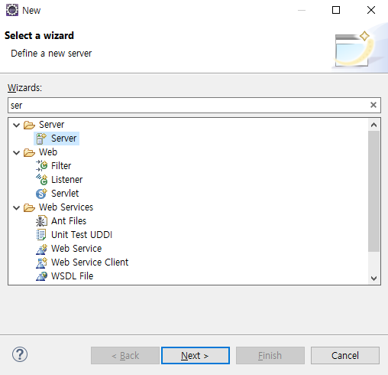
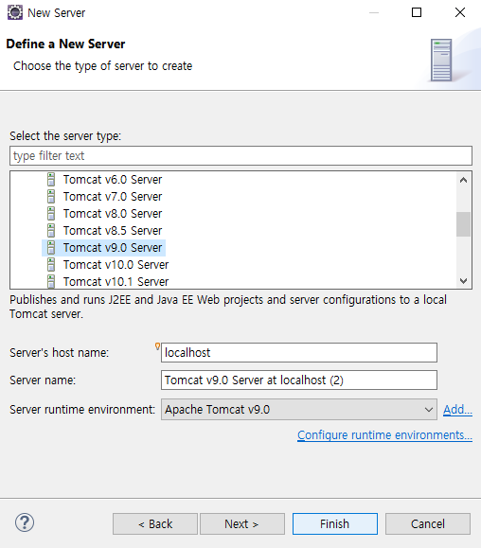
ECLIPSE & TOMCAT 연동
ECLIPSE & TOMCAT 연동
서버 등록하기
File -> other -> server -> Tomcat v9.0 Server
-> Finish

Slide 23
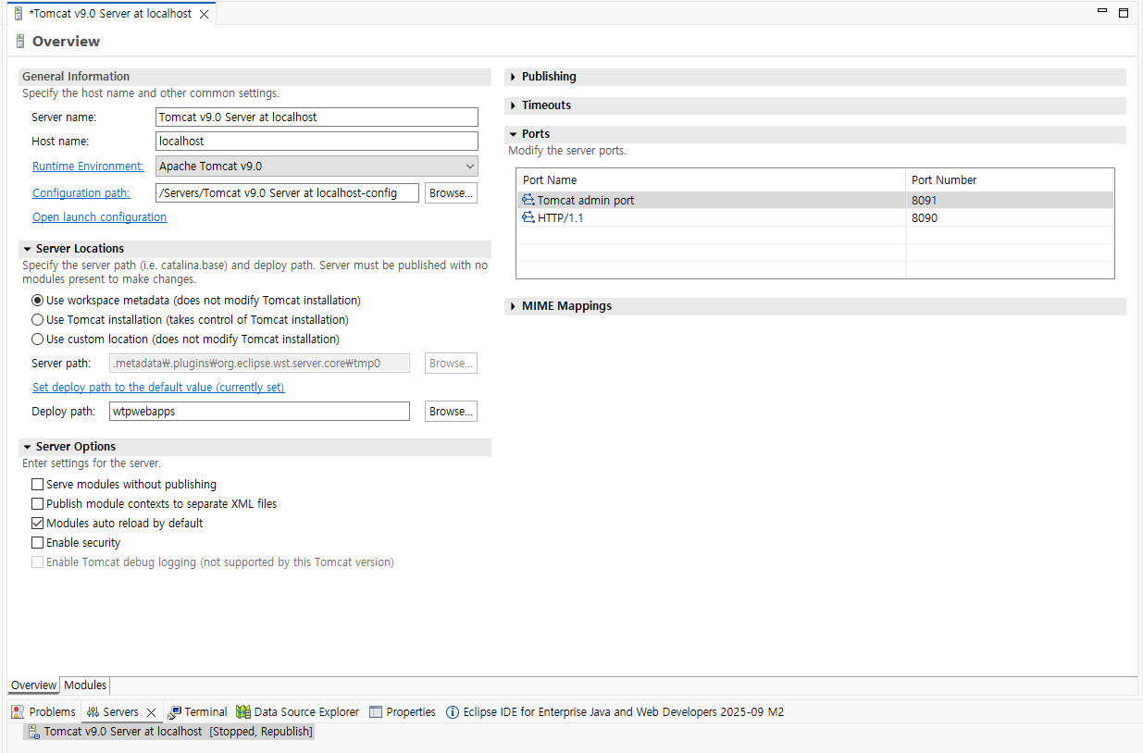
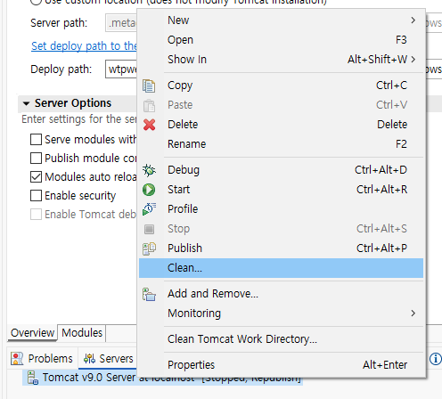
ECLIPSE & TOMCAT 연동
ECLIPSE & TOMCAT 연동
서버 등록하기
하단에 생긴 서버 더블 클릭
-> 오른쪽 Port Number : 8091 입력 -> ctrl + s : 저장
-> Tomcat Server 우클릭
-> Clean -> Ok

Slide 24
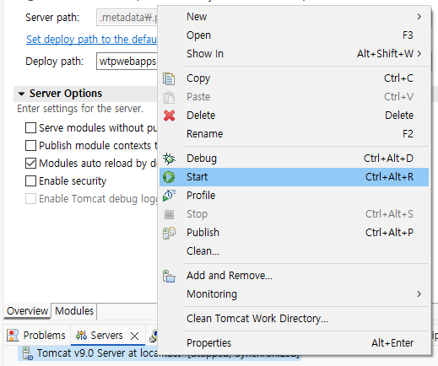
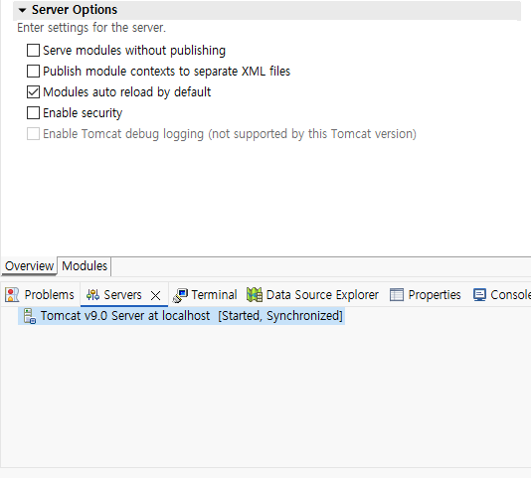
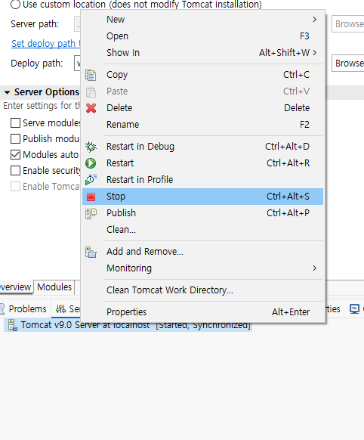

ECLIPSE & TOMCAT 연동
ECLIPSE & TOMCAT 연동
서버 시작, 정지
서버 우클릭 Start = 시작
서버 우클릭 Stop = 정지

Slide 25




ECLIPSE & TOMCAT 연동
ECLIPSE & TOMCAT 연동
Web Project 만들기
New -> Dynamic Web Project
Project Name : WEB_PROJECT
Target runtime : Tomcat v9.0 Server at localhost -> Finish
-> WEB_PROJECT>src>main>webapp>index.jsp
-> New -> JSP File
-> File name : index

Slide 26


ECLIPSE & TOMCAT 연동
ECLIPSE & TOMCAT 연동
Web Project 만들기
HTML
<body>
<h1>HELLO WORLD</h1> <!- 추가 ->
</body>
실행

Slide 27

ECLIPSE & TOMCAT 연동
ECLIPSE & TOMCAT 연동
HELLO WORLD 화면에 출력하기
결과 확인하기

Slide 28
DB&DBMS 정의 AND 계층형 데이터베이스 특징
03
DB,DBMS 정의 &
계층형 데이터베이스 특징
3조 심예진

Slide 29

DB,DBMS정의 & 계층형 데이터베이스
데이터베이스란?
공용으로 활용하기 위해 통합하여 저장한 운영 데이터의 집합
계층형 데이터베이스의 특징
한 레코드는 필드로 구성되며 다른 레코드들의 포인터로 구성
빠른 접근 속도
데이터 변화에 대한 유연성 낮음
DBMS(Database Management System)
다수의 응용소프트웨어 및 사용자가 데이터베이스에 접근하여 원활하게 사용할 수 있도록 중간에서 관리해주는 시스템

Slide 30
Entity-Relationship Diagram 완성
04
Entity-Relationship
Diagram 구축
3조 장지원

Slide 31


DB명 ShopDB로 명명

Slide 32

테이블 생성 및 관계선 연결

Slide 33


FK 열 옵션 CASCADE로 변경

Slide 34



모든 열 NOT NULL 설정

Slide 35

DB / TABLE 구축 - 1

Slide 36






DB / TABLE 구축 - 2

